Slide 1
В ДИАЛОГЕ С ГОРОДОМ:
ПРАКТИКА ДЕВЕЛОПЕРОВ ПО ФОРМИРОВАНИЮ комфортной городской среды
9 ноября 2015

Slide 2
ЖИЛЫЕ КВАРТАЛЫ LIFE
Линия продуктов «Жилые кварталы LIFE» была впервые выведена на рынок в 2011 году в Москве. Она была разработана группой компаний «Пионер» на основе анализа приоритетных потребностей покупателей жилой городской недвижимости. В самом названии заложены главные ее составляющие:

Slide 3
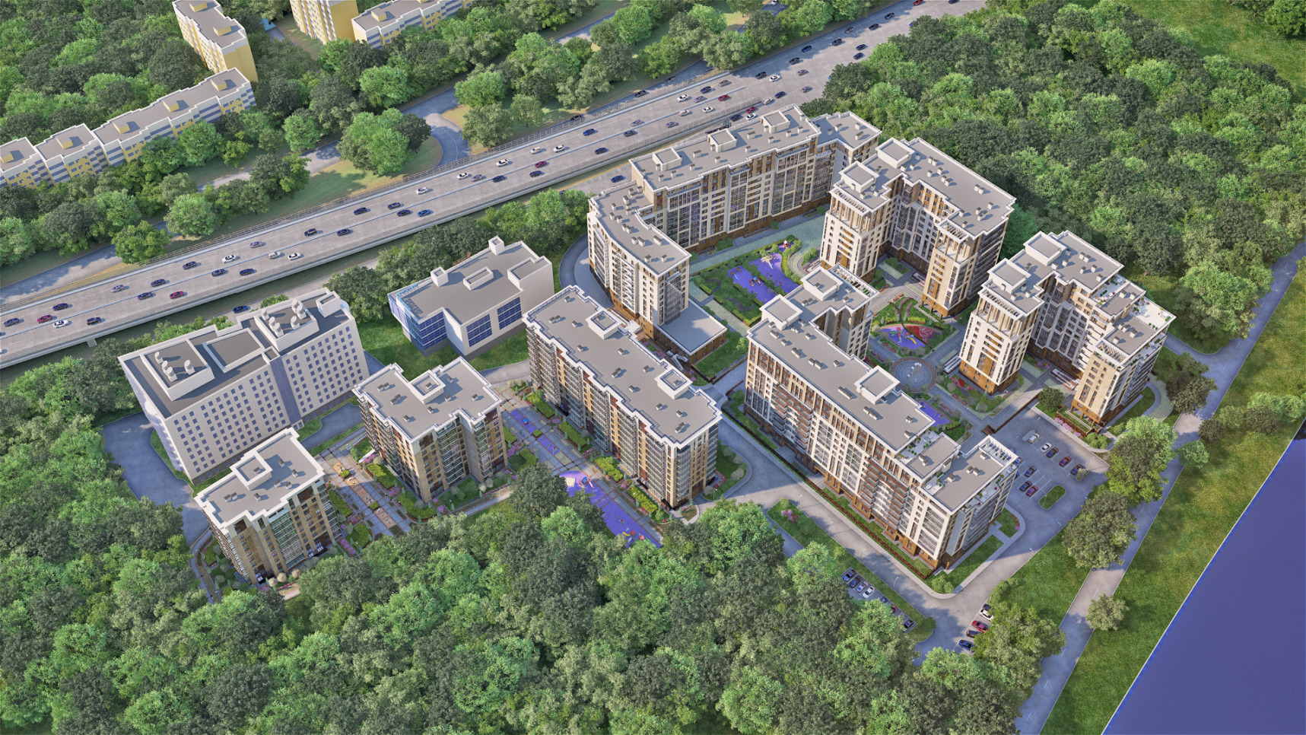
Жилой квартал LIFE-приморский
Жилой квартал LIFE-Приморский в Санкт-Петербурге возводится в Приморском районе на Приморском проспекте, 52. Первая очередь квартала запланирована к сдаче в конце текущего года. Вторая очередь активно проектируется.

Slide 4
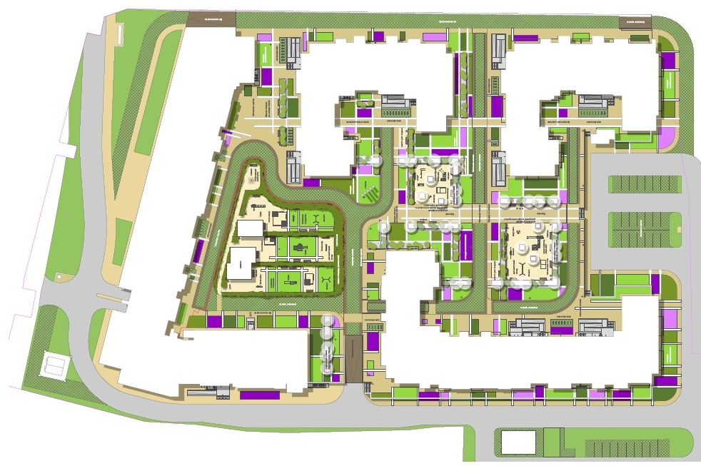
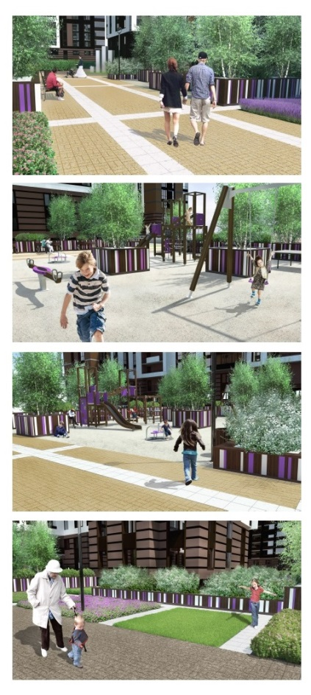
Концепция организации пространства «двор без машин»
На основе важных требований к территории комплекса как детская безопасность, экология и мобильность, ГК «Пионер» разработала концепцию организации жилого пространства «Двор без машин». Она предусматривает создание внутреннего двора без парковочных мест и автомобильных дорог.

Slide 5
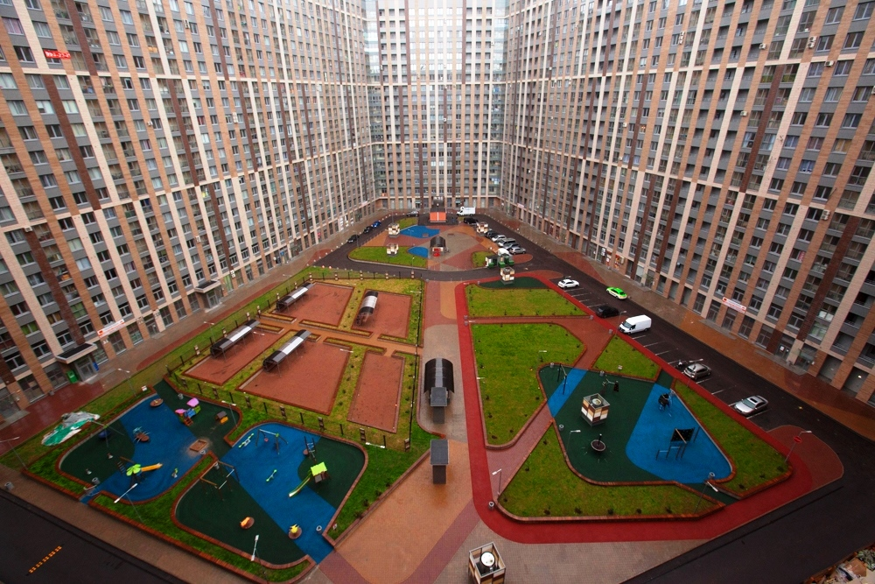
«двор без машин» на территории жк YE’S

Slide 6
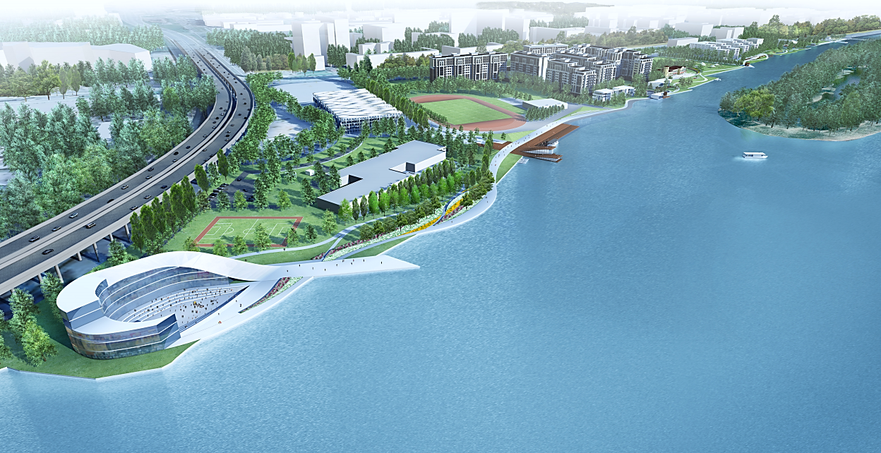
РЕАЛИЗАЦИЯ ИНФРАСТРУКТУРНЫХ ПРОЕКТОВ
ГК «Пионер» совместно с японским архитектурным бюро Nikken Sekkei разработало проект по развитию набережной вдоль Приморского проспекта. Целью данного проекта является создание концепции прибрежного ландшафта вдоль реки Большая Невка.

Slide 7
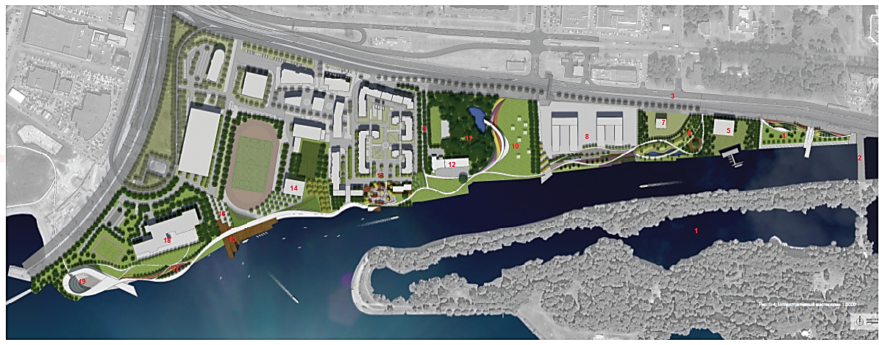
РАЗВИТИЕ ПРИЛЕГАЮЩЕЙ ТЕРРИТОРИИ
Мастерплан
1 Елагин остров Elagin island 2 Пешеходный мост Pedestrian bridge 3 Приморский проспект Primorsky road 4 Треугольная площадь Triangle plaza 5 Морская полиция Marina police 6 Детский сад Kindergarten 7 Насосная станция Pump station 8 Жилые дома Residence 9 Еловая посадка Spruce trees 10 Событийная площадка Event plaza | 11 Сохраненная посадка Preserved forest 12 Гостевой дом The guest house 13 LIFE-Приморский LIFE-Primorsky 14 Спорт-клуб Sports club 15 Паромный причал Ferry boarding point 16 Площадь прибытия Gate plaza 17 Цветочный сад Flower garden 18 Школа Primary School 19 Пирс The Pier

Slide 8
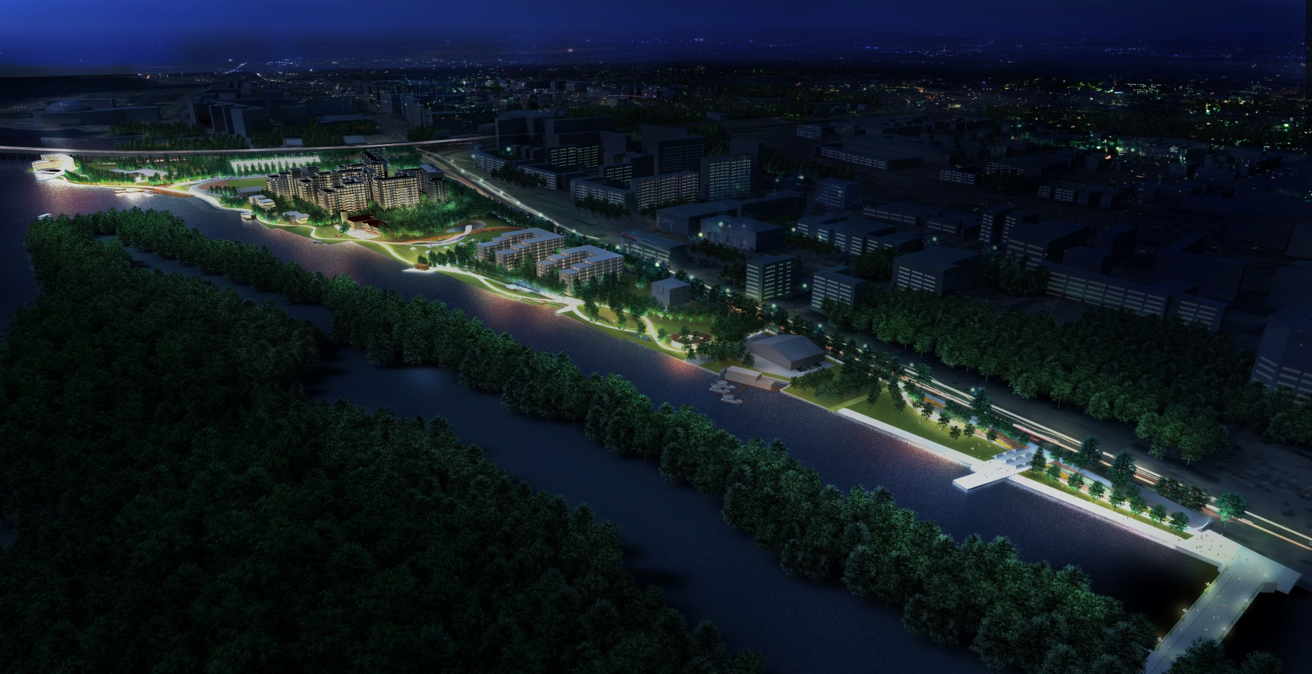
НОВОЕ ПОКОЛЕНИЕ ПЕТЕРБУРГСКИХ НАБЕРЕЖНЫХ
Рекреационное зеленое кольцо, включающее Елагин остров;
Различные виды активности круглый год;
Ценность для детей и людей старшего поколения.

Slide 9
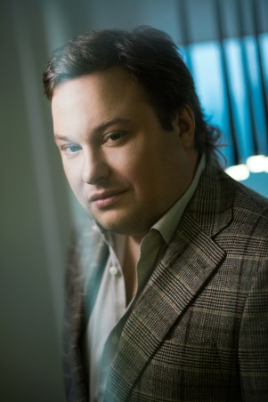
СПАСИБО ЗА ВНИМАНИЕ!
Константин Ковалев
Первый заместитель
генерального директора ГК «Пионер»,
направление «Санкт-Петербург»
МОСКВА
123022 Москва,
ул. Красная Пресня, 24
+7 (495) 502-9559
+7 (495) 987-3535
САНКТ-ПЕТЕРБУРГ
194358 Санкт-Петербург,
ул. Хошимина, 16, лит. А
+7 (812) 702-4222
+7 (812) 320-2357

